Slide 1


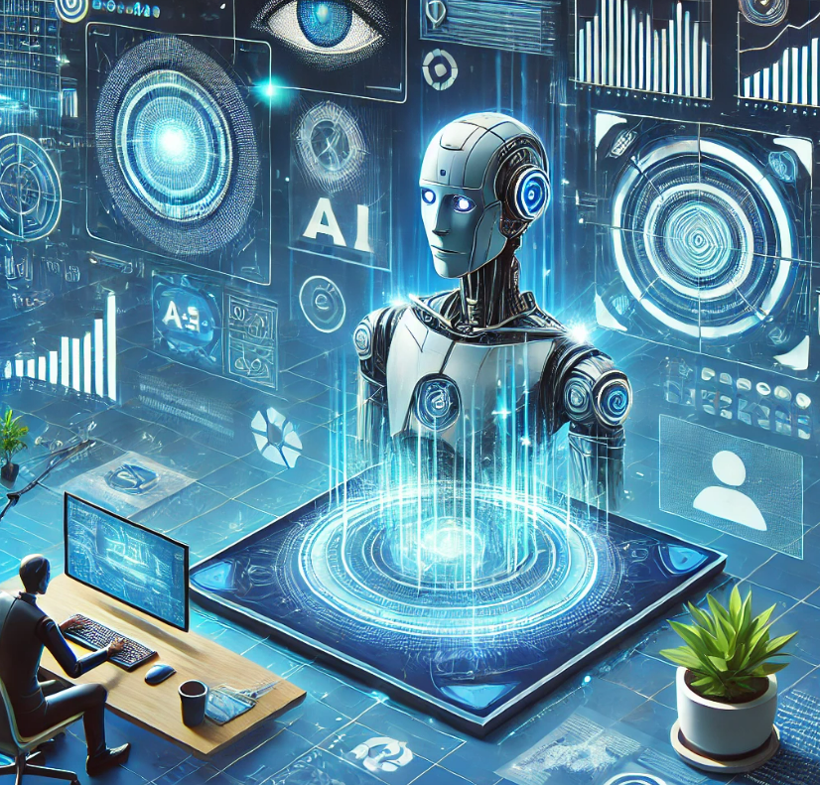

Штучний інтелект у тендерах:
як АІ-помічники змінюють закупівлі
Джевага Сергій
Директор з сервісу
Zakupivli.Pro

Slide 2
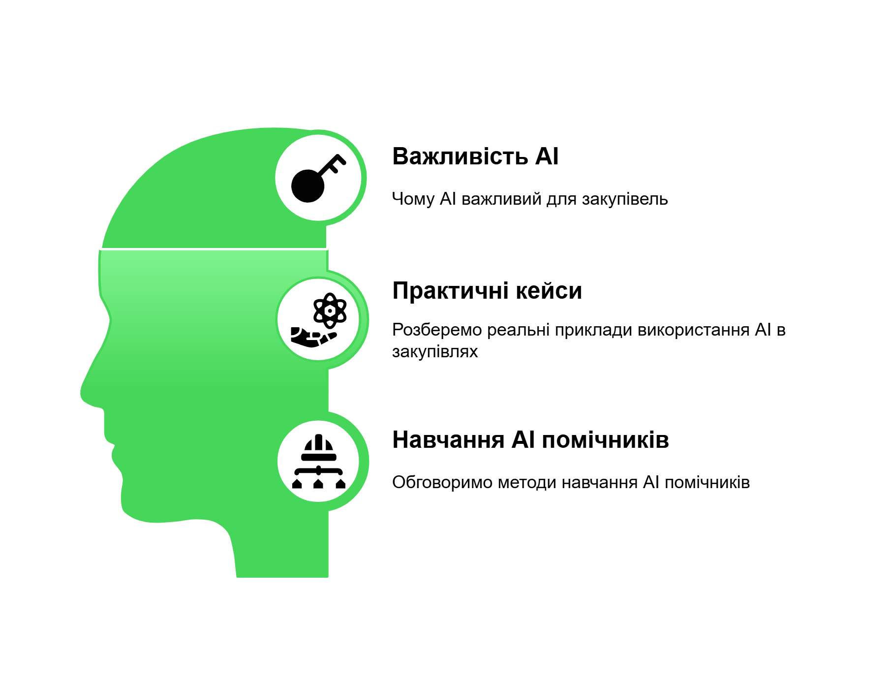

Slide 3
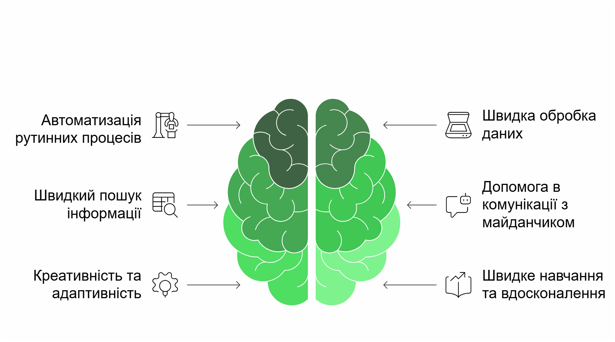
Переваги АІ-помічника в роботі із закупівлями

Slide 4
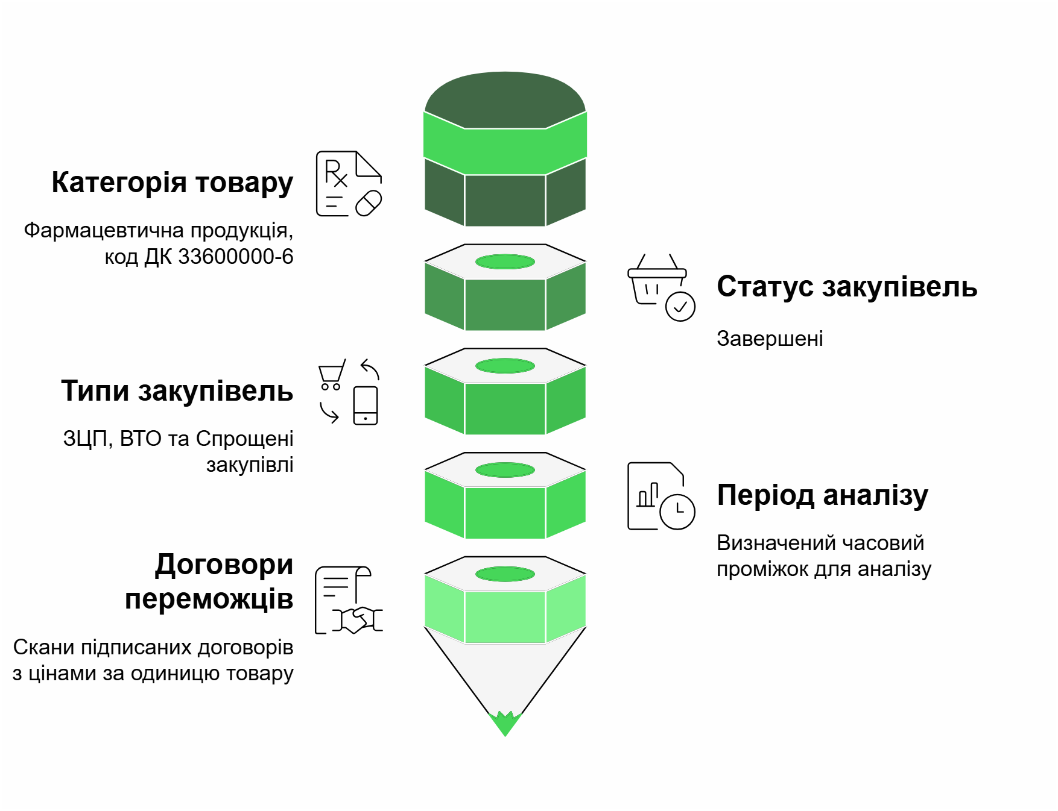
Кейс 1: Аналіз цін у договорах переможців тендерів
Задача:
Сформувати звіт, де буде аналіз сканованих договорів з цінами за одиницю в розрізі позицій.

Slide 5

Кейс 1: Аналіз цін у договорах переможців тендерів
Результат:
Зменшення витрат на підготовку подібної аналітики, що зменшує собівартість для постачальників. Вартість аналізу одного тендеру складає 0,13$, натомість людиною це буде коштувати мінімум 1-1,5$
Економія часу - 1 тендер аналізується 1 хвилину в будь-який час доби , натомість людиною це робиться мінімум 15 хв. і тільки в робочі години

Slide 6

Кейс 2: АІ-помічник для консультацій клієнтів у закупівлях
Звідки ідея?
Аналізуючи можливості АІ помічників одна з перших функцій, яку вони добре роблять, це клієнтська підтримка і ведення діалогів з клієнтами, адже комунікативні навички в них на старті вже розвинуті на дуже високому рівні.
Нам хотілось надати підтримку клієнтам 24/7, яка була б завжди «під рукою»
Проблема для нашої сфери заключалась в тому, як навчити АІ помічника знати все те законодавство, нормативні акти, функціонал на такому рівні, щоб це було корисно.

Slide 7
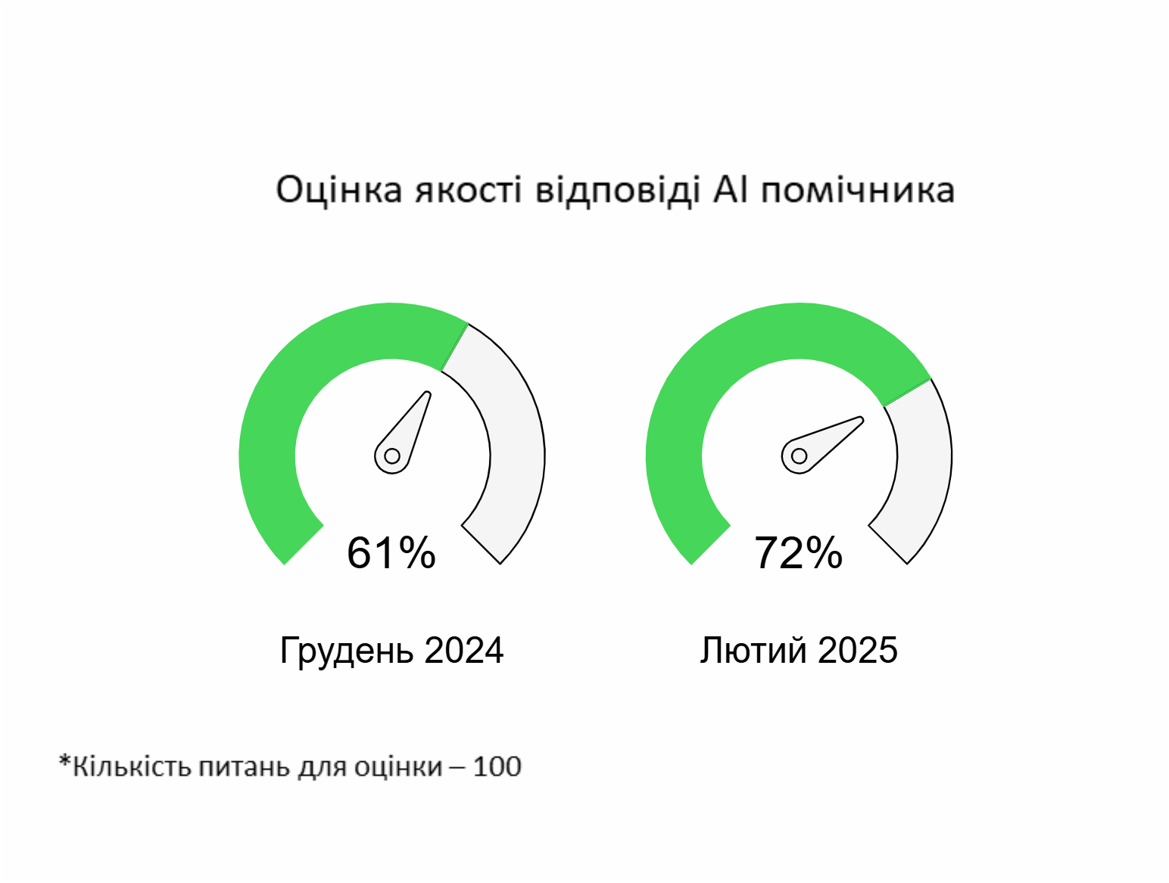

Кейс 2: АІ-помічник для консультацій клієнтів у закупівлях

Slide 8
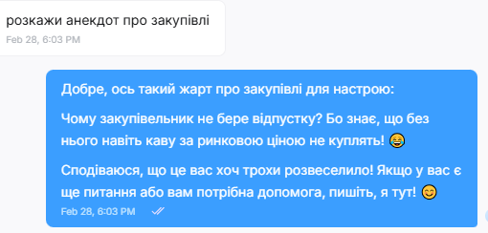
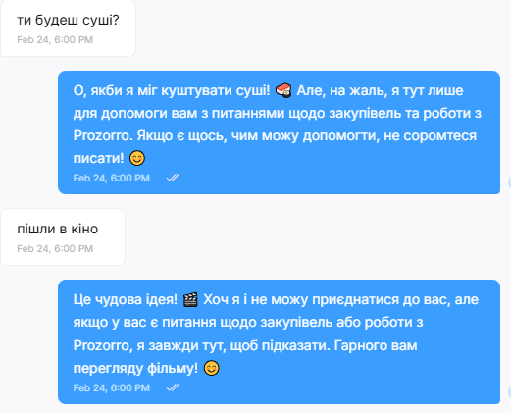
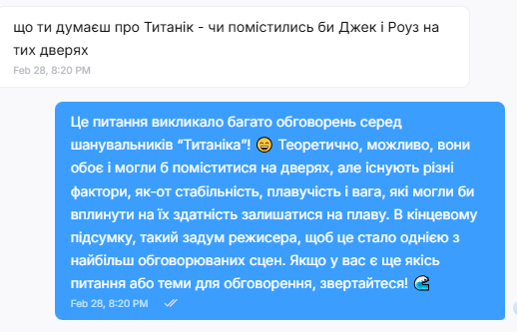
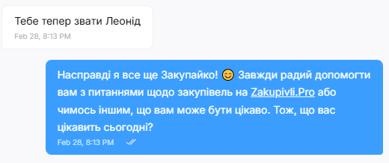
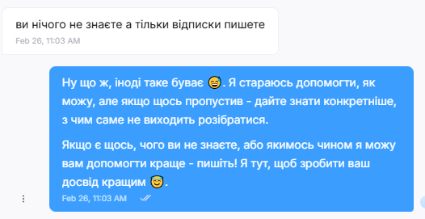
Кейс 2: АІ-помічник для консультацій клієнтів у закупівлях

Slide 9
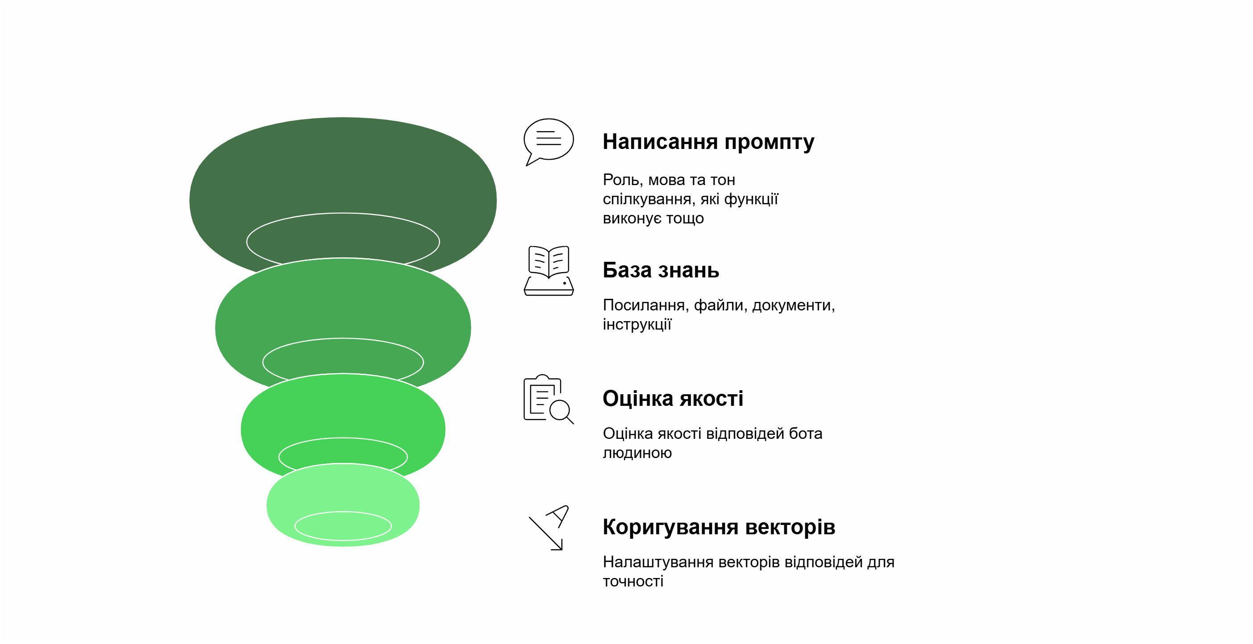
Як вчити АІ-помічників

Slide 10


Питання і відповіді

Slide 11
Дякую за увагу!

